Slide 1
中央财经大学 统计与数学学院
问卷信度和效度分析

Slide 2

对调查问卷数据分析的灵魂拷问，就在于调查问卷可不可靠、有没有效。
什么是问卷的信度分析？
信度分析（Reliability Analysis）在于研究数据是否真实可靠， 又称“可靠性分析”，通俗地讲研究样本是否真实回答问题，测试受访者是否好好答题，具体来说就是用问卷对调研对象进行重复测量时，所得结果的一致性程度。“95%的置信水平下调查的抽样误差为±2.76%”是什么含义？

Slide 3
对调查问卷数据分析的灵魂拷问，就在于调查问卷可不可靠、有没有效。
什么是问卷的效度分析？
效度分析(Validity Analysis) 在于研究题项是否有效的表达研究变量或者维度的概念信息， 通俗地讲研究题项设计是否合适，即测试调查者是否科学设计问题，或者题项表示某个变量是否合适。

Slide 4
调查问卷的信度和效度分析
形象的比喻是：
一位大学生测身高，连续5次的身高都不一样，这个叫没信度，即结果不可靠不能重复。
如果大学生测量5次的身高，都是80CM，有信度，但是没有效度，因为没有测量到真实的身高。
换一个身高仪，每次都显示160CM，去爱康国宾体检身高也是160CM，这个就是有信度也有效度。

Slide 5
调查问卷的信度和效度分析
两者的区别：
（1）研究对象不同
信度分析：答卷者
效度分析：组卷人
（2）研究角度不同
信度分析：测量的质量
效度分析：问卷的质量

Slide 6
调查问卷的信度和效度分析
信效度分析是问卷研究中最为基本的一种方法，其用于测量‘量表题’数据的可靠性。如果是使用统计分析方法进行信度测量，那么一般都是针对量表题。
如李克特量表
李克特量表是调查问卷中经常使用到的表格形式，它将一组指标分为五个等级：非常赞同、赞同、一般、不赞同、非常不赞同，分别计分为5、4、3、2、1。

Slide 7
调查问卷的信度和效度分析
信效度是衡量一份问卷测试结果的准确性和稳定性的依据。
问卷设计完成之后到分析结束，一般要经过两次信效度分析。一次是预调查时，一次是正式分析。

Slide 8
（一）信度分析法
常用的信度分析-- 克隆巴赫系数（Cronbach's coefficient alpha）
定义：是一套常用的衡量心理或教育测验可靠性的方法，依一定公式估量测验的内部一致性，作为信度的指标。
使用最为广泛的一种测量方法，直接使用一个指标即Cronbach信度系数值来描述信度水平情况。如果说Cronbach信度系数值大于0.6，一般就说明信度可以接受，信度系数值越大越好。。

Slide 9
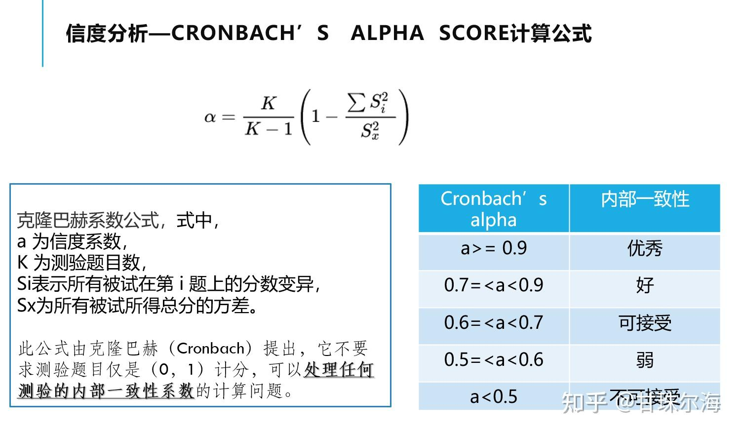
（一）信度分析法

Slide 10
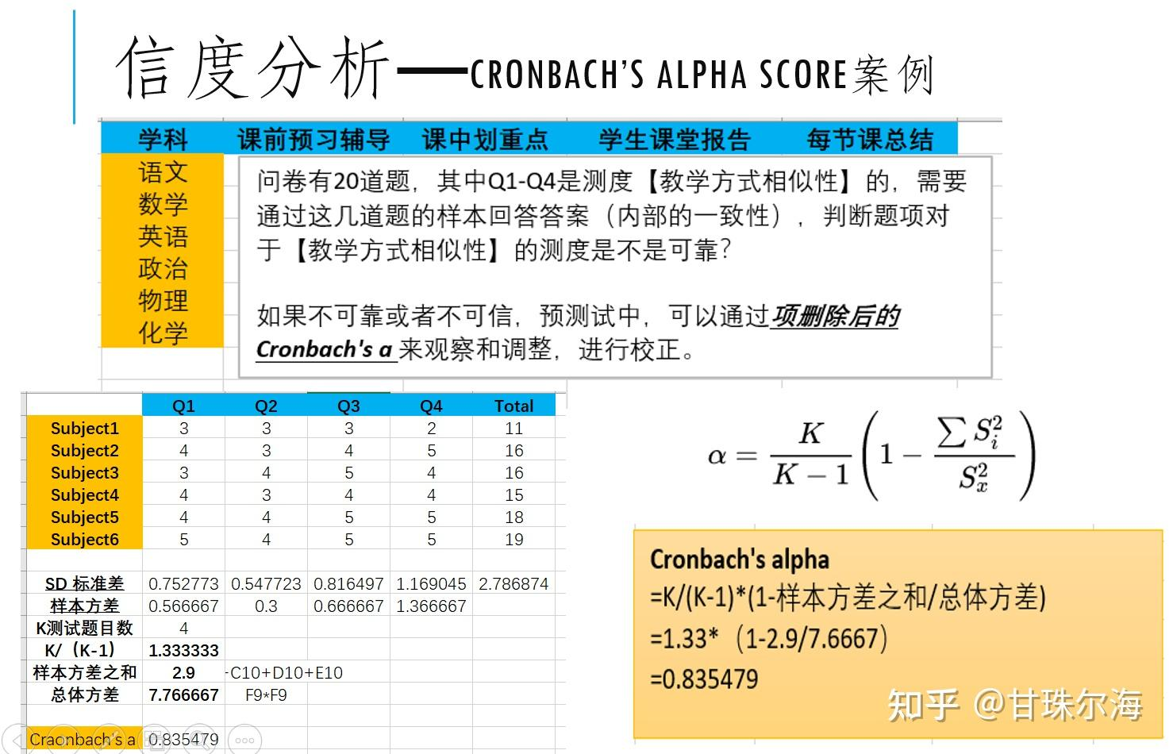
（一）信度分析法

Slide 11
（一）信度分析
（1）如果每个问题在各个学科上呈现的方差较小，方差之和也较小 根据Cronbach‘s a 公式计算，样本方差之和/总体方差更接近于0，a值接近于1 则测试结果表明教学方式比较相似，回答可信。 则表明问卷Q1-Q4 比较好的表达了教学方式相似性的测度。 （2）如果每个问题在各个学科上呈现的方差较大，则方差之和也较大 根据Cronbach’s a 公式计算，样本方差之和/总体方差更接近于1，a值接近于0 则教学方式比较不同，问卷数据不可靠（要不是问卷设计有问题，要不回答者不认真做答）。 则表明问卷Q1-Q4 的回答不符合教学方式相似性的测度。 需要调整题项（出卷者需要了解的），或者重新请受试者回答。

Slide 12
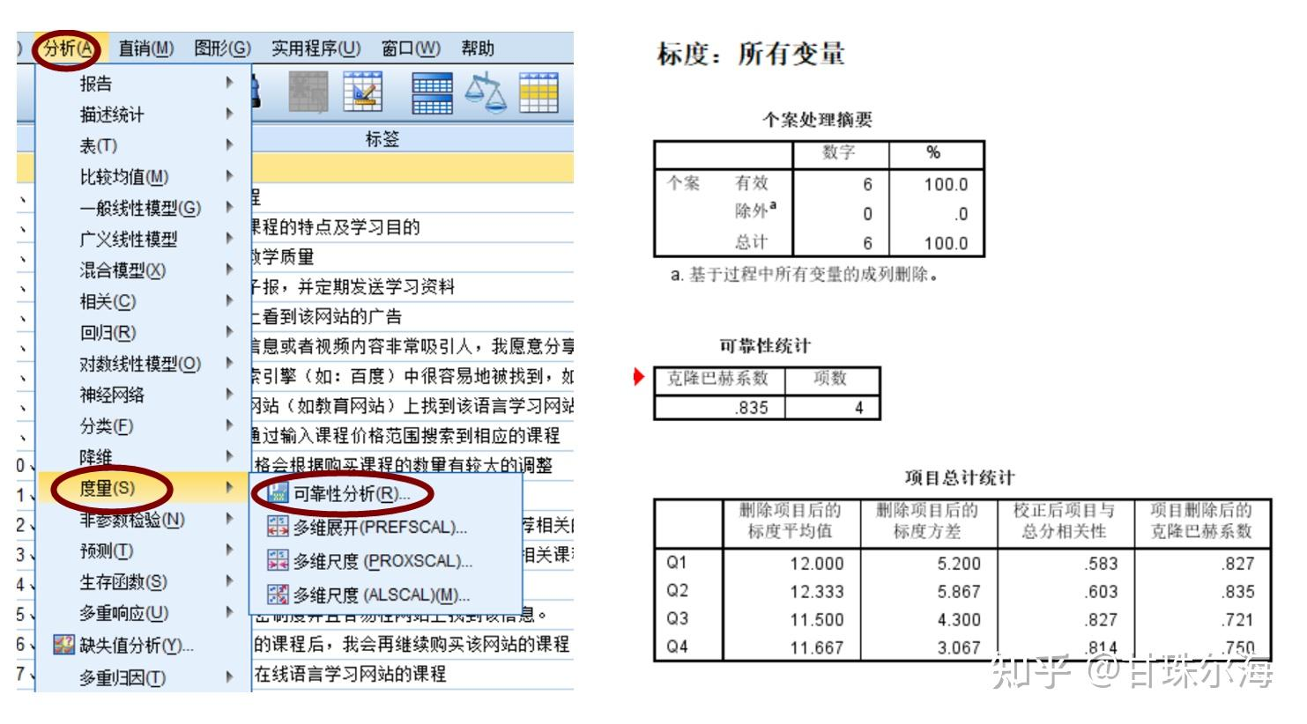
（一）信度分析法

Slide 13
（二）效度分析
效度分析的作用是，检验被调查者是否理解了问卷设计者的意图，也就是问卷是否有效达到了调查的目的。
主要使用SPSS中的KMO 和Bartlett 检验对文问卷的数据进行分析。
KMO统计量是为了检验变量间的偏相关性。KMO值越接近于1，说明变量间相关性越大。
Barlett 球体检验用于检验相关阵是否为单位阵。检验统计量服从χ2分布，如果检验结果不拒绝原假设(即P>0.05)，不适合做因子分析。因此，当KMO 检验系数＞0.5，Bartlett 球体检验的χ2 统计值的显著性概率P 值<0.05时，问卷才有结构效度。

Slide 14
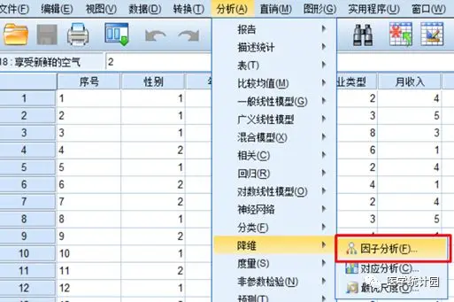
（二）效度分析
选择【分析】→【降维】→【因子分析】

Slide 15
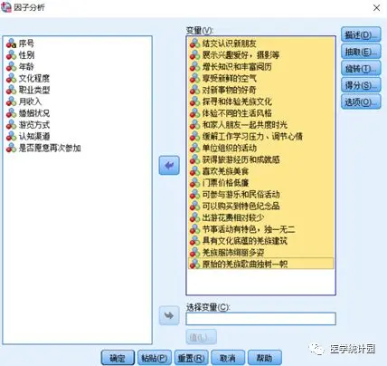
（二）效度分析
在【可靠性分析】界面下，将问卷调查的变量导入【项目】栏，点击【确定】

Slide 16
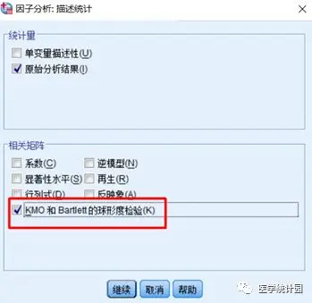
（二）效度分析
选择【描述】，在【描述】菜单下，勾选【KMO和Bartlett的球形度检验】，点击【继续】回到上级目录，点击【确定】完成分析

Slide 17
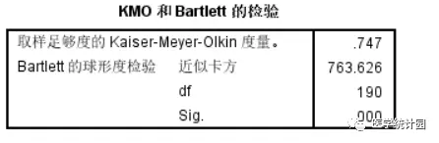
（二）效度分析
在【输出文档】中查看分析结果；KMO值为0.747大于0.5，表明问卷数据适合进行因子分析；Bartlett检验结果P值<0.05，认为该次问卷有效。

Slide 18
（二）效度分析
KMO统计量是取值在0和1之间。当所有变量间的简单相关系数平方和远远大于偏相关系数平方和时，KMO值接近1.KMO值越接近于1,意味着变量间的相关性越强，原有变量越适合作因子分析；当所有变量间的简单相关系数平方和接近0时，KMO值接近0.KMO值越接近于0,意味着变量间的相关性越弱，原有变量越不适合作因子分析。
Kaiser给出了常用的kmo度量标准: 0.9以上表示非常适合；0.8表示适合；0.7表示一般；0.6表示不太适合；0.5以下表示极不适合。

Slide 19
（二）效度分析
Bartlett 球度检验：如果有两个完全独立的变量，则所有的数据在两条垂直的线上。如果有三条完全独立的变量，则所有的数据在三条相互垂直的线上。如果有n个变量，那所有的数据就会在n条相互垂直的线上，在每个变量取值范围大致相等的情况下（常见于各种调查问卷的题目），所有的数据分布就像在一个球形体里面。

